Slide 1
NOVÝ BODOVÝ SYSTÉM

Slide 2
PŘEHLEDNĚJŠÍ SYSTÉM
POKUTY
NA MÍSTĚ
4 500 - 5 500 Kč
2 500 – 3 500 Kč
1 500 – 2 000 Kč
do 1 500 Kč
POKUTY VE SPRÁVNÍM ŘÍZENÍ
25 000 – 75 000 Kč
7 000 – 25 000 Kč
4 000 – 10 000 Kč
2 000 – 5 000 Kč
BODY
6 bodů
4 body
2 body

Slide 3
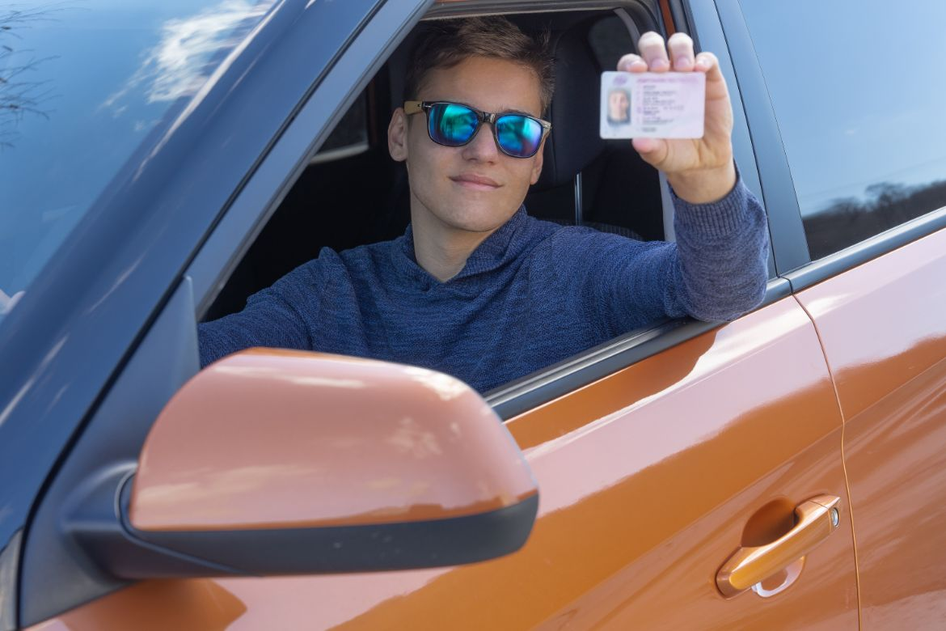
ŘÍZENÍ OD 17 LET
pouze v doprovodu mentora zapsaného
v registru řidičů, např. rodiče
zkušený řidič
bezúhonnost
dohledatelnost

Slide 4
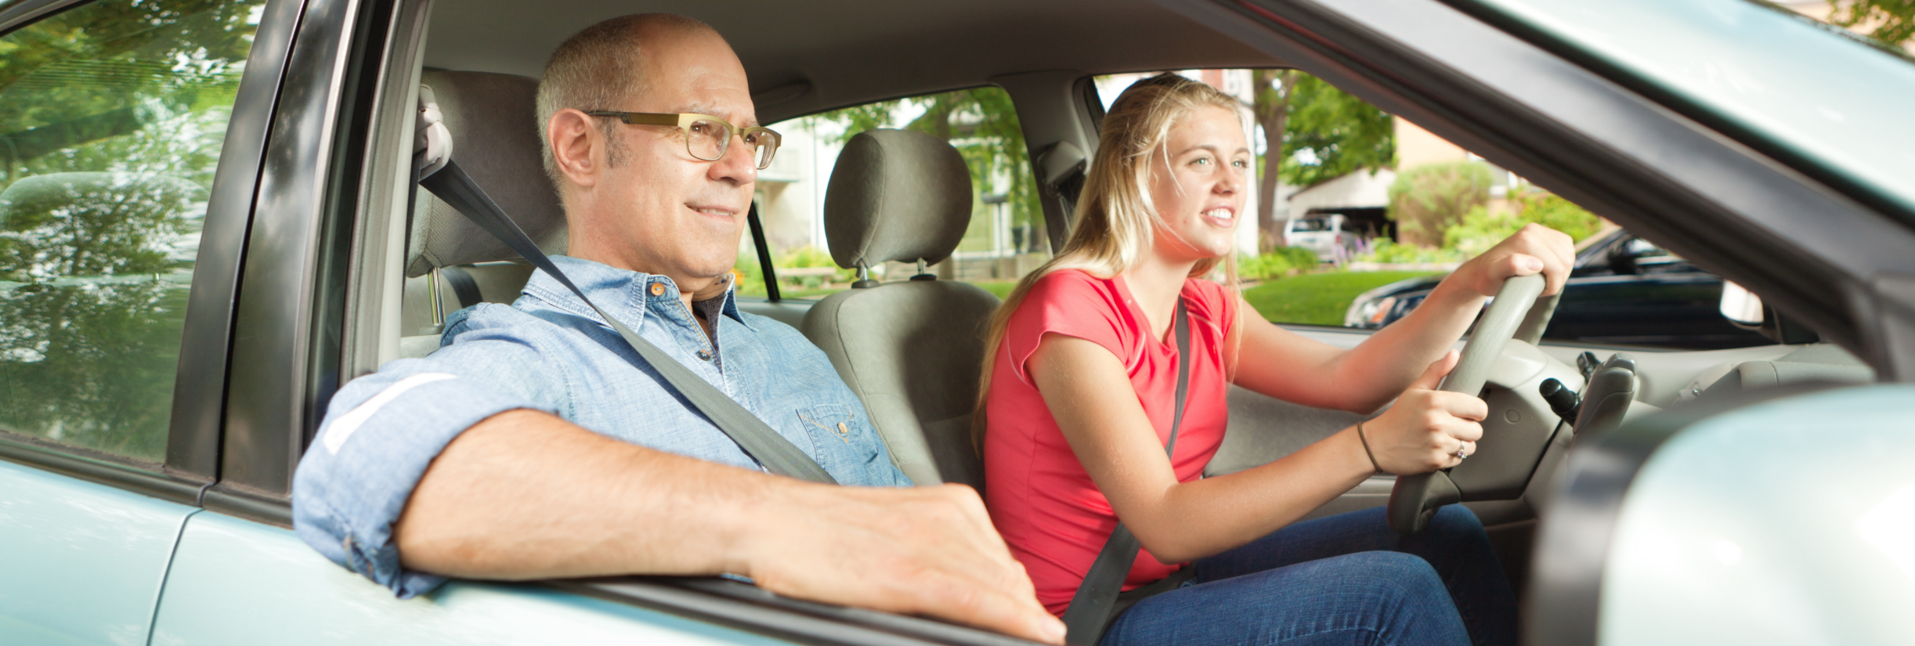
15,5
17
18
možnost zahájení kurzu autoškoly
již od 15,5 let
zkouška, vydání řidičského průkazu a následné řízení
s doprovodnou osobou
automatický konec lhůty pro jízdu s mentorem a začátek samostatného řízení bez mentora

Slide 5

ŘIDIČÁK NA ZKOUŠKU
po dobu 2 let od udělení řidičského oprávnění povinnost absolvovat dopravně psychologickou přednášku
a školení začínajících řidičů
v případě spáchání přestupku/trestného činu
za 6 bodů nebo se zákazem řízení

Slide 6
DOPRAVNĚ PSYCHOLOGICKÁ PŘEDNÁŠKA
vedou ji dopravní psychologové a vyučují se
příčiny dopravních nehod, jejich předcházení, prevence a řešení mimořádných událostí v provozu
ŠKOLENÍ ZAČÍNAJÍCÍCH ŘIDIČŮ
bude probíhat v autoškolách a zahrnuje teorii, jízdu v provozu a vyhodnocení jízdy
4h
4h

Slide 7
HARMONOGRAM
VLÁDA
PSP
2024
jednání vlády
projednávání
v Parlamentu ČR
navrhovaný počátek
platnosti novely

Slide 8

Měření změn vnímání dopravní bezpečnosti
Závěry z výzkumu
Říjen 2022

Slide 9
DOPRAVNÍ PŘESTUPKY 1/2
Do jisté míry platí, že čím nebezpečnější přestupek podle řidičů je, tím méně ho páchají. Výjimkou je nedodržování bezpečné vzdálenosti nebo používání telefonu za jízdy.
MÍRA NEBEZPEČÍ PŘESTUPKŮ
NEBEZPEČNÉ
PÁCHANÉ
PÁCHÁNÍ PŘESTUPKŮ
Překročení rychlosti o více než 5 km/h v obci nebo o méně než 30 km/h mimo obec
Překročení rychlosti o 20 km/h v obci nebo o 30 km/h mimo obec
Nedodržování bezpečné vzdálenosti
Používání telefonu za jízdy
Překročení rychlosti o 40 km/h v obci nebo o 50 km/h mimo obec
Jízda na červenou
Předjíždění v nebezpečném nebo nepřehledném úseku
Řízení pod vlivem alkoholu nebo jiných návykových látek
56%
74%
87%
33%
92%
51%
93%
37%
95%
15%
96%
11%
97%
10%
98%
6%
Báze: n=790 (pouze řidiči)
Otázka: B5. Do jaké míry Vám přijdou jednotlivé přestupky jako nebezpečné? B3a. Děláte na silnicích tyto přestupky i přesto, že Vám hrozí sankce, případně body?

Slide 10





AUTOŠKOLA A ŘIDIČSKÝ PRŮKAZ
Na složení zkoušek z autoškoly by měli mít mladí řidiči dva až tři pokusy. Řidičák na zkoušku by měl být zaveden podle 4 z 5 řidičů.
ZÁJEM O NÁVAZNÁ ŠKOLENÍ
OPIMÁLNÍ POČET POKUSŮ PRO SLOŽENÍ ZÁVĚREČNÉ ZKOUŠKY
MÍRA SOUHLASU SE ZAVEDENÍM ŘIDIČÁKU NA ZKOUŠKU
řidičů by, jako řidiči začátečníci, měli zájem o návazná školení garantovaná státem
80 %
souhlasí
20 %
nesouhlasí
76 %
Báze: n=790 (pouze řidiči)
Otázka: ADHC1. Do jaké míry souhlasíte se zavedením řidičáku na zkoušku? ADHC2. Jaký maximální počet pokusů pro složení závěrečné zkoušky je podle Vás optimální? ADHC6 Měl/a byste jako řidič začátečník (tzn. čerstvě po absolvování autoškoly) zájem o další návazná školení? Jednalo by se o přednášky a jízdy na polygonech. Tato školení by garantoval stát z čehož by plynuly další výhody.

Slide 11
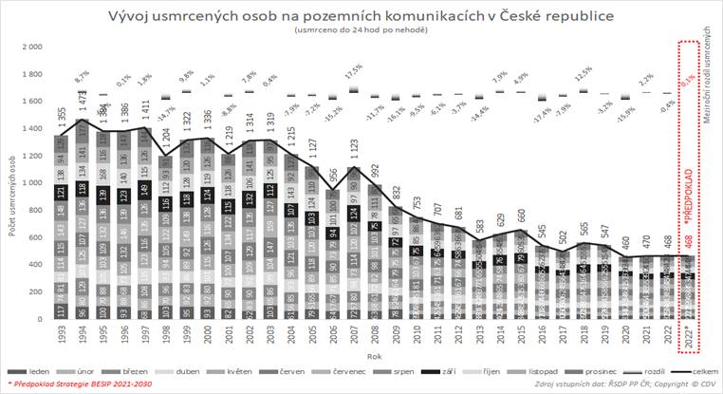
Předběžná statistika nehodovosti za rok 2022
468 usmrcených
1 691 těžce zraněných

Slide 12
